Slide 1
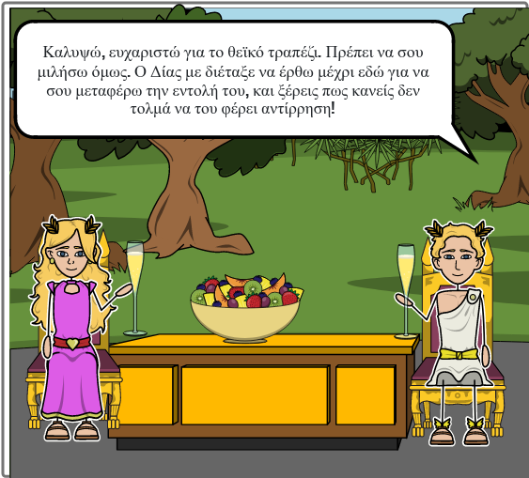
Ο Ερμής αναγγέλλει στην Καλυψώ την απόφαση του Δία
Ο Ερμής λέει πολύ προσεκτικά τα νέα στην Καλυψώ:
Τονίζει ότι ακολουθεί τις εντολές του Δία, δεν πήγε να την βρει με δική του θέληση

Slide 2
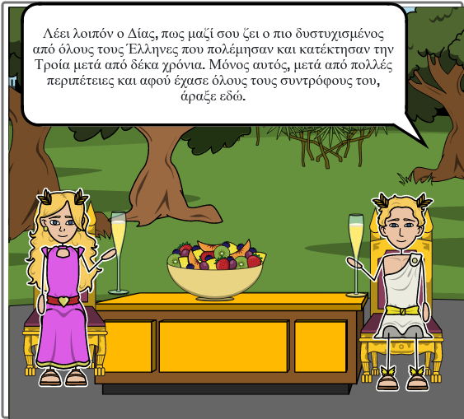
2.Δίνει έμφαση στην κακή μοίρα του Οδυσσέα σε σύγκριση με τους άλλους ήρωες του Τρωικού πολέμου, καθώς έχασε όλους τους συντρόφους και κατέληξε μόνος στο νησί της Καλυψώς.

Slide 3
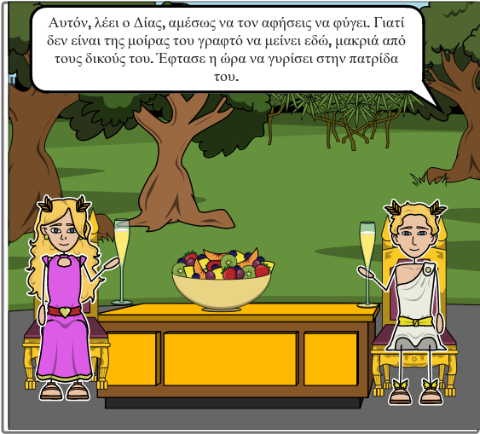
3. Ανακοινώνει την εντολή του Δία με τρόπο απαιτητικό, ώστε να μην αφήσει στην Καλυψώ τα περιθώρια να αρνηθεί. Προσθέτει μάλιστα ότι η μοίρα όρισε το νόστο του Οδυσσέα για να τονίσει ότι η εντολή δεν μπορεί να αλλάξει.

Slide 4
Ανθρωπομορφισμός
Οι θεοί
φοράνε διαφορετικά ρούχα ανάλογα με τις ιδιότητες τους
Εντυπωσιάζονται
από την ομορφιά του νησιού
Ζουν όπως οι άρχοντες της εποχής
Η Καλυψώ υφαίνει
όπως θα έκανε κάθε αρχόντισσα
ακολουθούν το τυπικό φιλοξενίας
Οι θεοί φέρονται όπως οι άνθρωποι

Slide 5
Οι θεοί σε αυτή την ενότητα..
Ερμής
Θαυμάζει την ομορφιά του νησιού
Μεταφέρει την εντολή του Δία
Καλυψώ
Τραγουδά ξέγνοιαστη
Νοικοκυρά
Η Μοίρα φταίει
Είναι διπλωμάτης
Φιλόξενη

